Slide 1


Slide 2
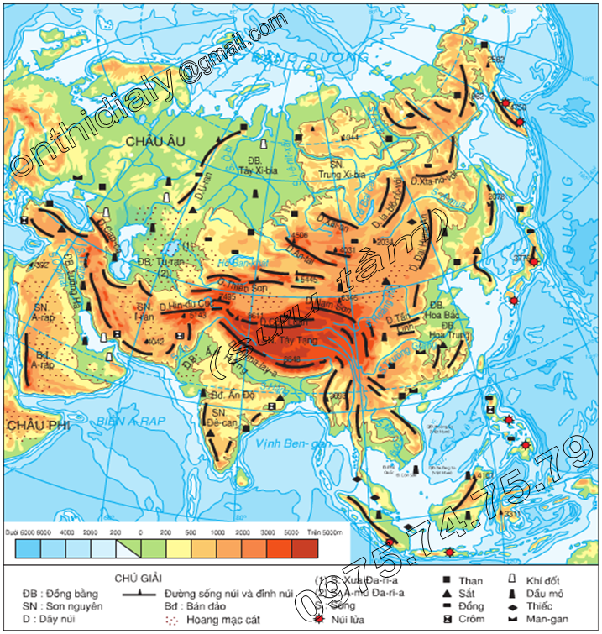
KIỂM TRA BÀI CŨ
1/ Hãy nêu vị trí địa lý và kích thước của châu lục?
2/ Hãy xác định một số dãy núi chính, sơn nguyên, đồng bằng của châu Á?

Slide 3

Bài 2: KHÍ HẬU CHÂU Á
I. Khí hậu Châu Á phân hóa rất đa dạng
II. Khí hậu phổ biến ở Châu Á là kiểu KH gió mùa và kiểu KH lục địa.

Slide 4

I/ Khí hậu châu Á phân hóa rất đa dạng:
a/ Khí hậu châu Á phân hóa thành nhiều đới khác nhau

Slide 5
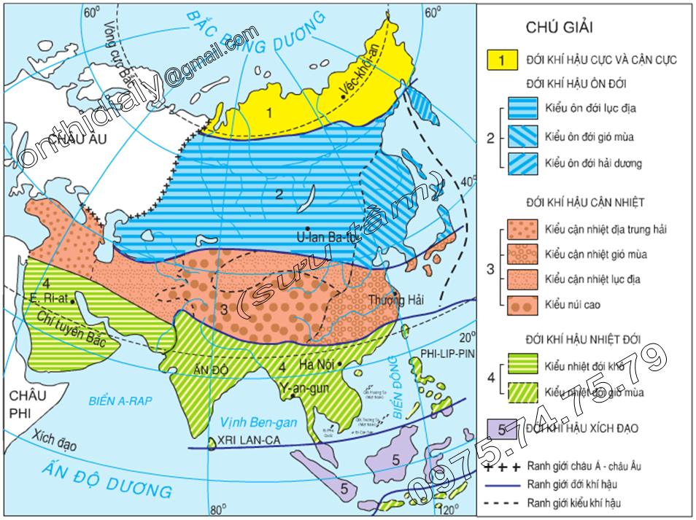
Nhận xét gì về khí hậu Châu Á?
Hãy đọc tên các đới khí hậu từ vùng cực Bắc đến vùng Xích đạo dọc theo kinh tuyến 80⁰Đ ?

Slide 6
Hãy đọc tên các đới khí hậu châu Á

Slide 7
I/ Khí hậu châu Á phân hóa rất đa dạng:
a/ Khí hậu châu Á phân hóa thành nhiều đới khác nhau
Từ Bắc xuống Nam có 5 đới khí hậu:
+ Cực và cận Cực
  + Ôn đới
  + Cận nhiệt
  + Nhiệt đới
  + Xích đạo

Slide 8

Tại sao khí hậu châu Á lại chia thành nhiều đới như vậy?

Slide 9
I/ Khí hậu châu Á phân hóa rất đa dạng:
a/ Khí hậu châu Á phân hóa thành nhiều đới khác nhau
- Từ Bắc xuống Nam có 5 đới khí hậu:
+ Cực và cận Cực
  + Ôn đới
  + Cận nhiệt
  + Nhiệt đới
  + Xích đạo
- Do lãnh thổ kéo dài từ vùng cực Bắc đến vùng Xích đạo.

Slide 10
I/ Khí hậu châu Á phân hóa rất đa dạng:
b/ Các đới khí hậu châu Á phân hóa thành nhiều kiểu khí hậu khác nhau

Slide 11
Dựa vào lược đồ hãy cho biết các đới có nhiều kiểu khí hậu và đọc tên các kiểu khí hậu thuộc đới đó ?

Slide 12
I/ Khí hậu châu Á phân hóa rất đa dạng:
b/ Các đới khí hậu châu Á phân hóa thành nhiều kiểu khí hậu khác nhau
- Nguyên nhân: do lãnh thổ rộng, núi và sơn nguyên cao ngăn ảnh hưởng của biển xâm nhập vào nội địa.

Slide 13

II/ Khí hậu châu Á phổ biến là các kiểu khí hậu gió mùa và các kiểu khí hậu lục địa:
Quan sát các ảnh sau và cho biết ảnh nào là khí hậu gió mùa và ảnh nào là khí hậu lục địa?

Slide 14

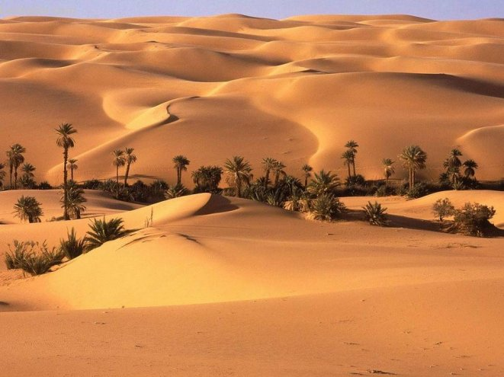
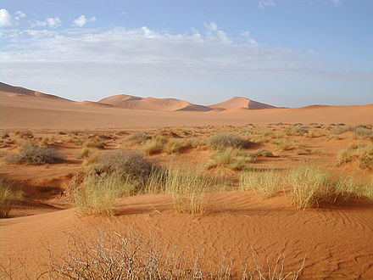
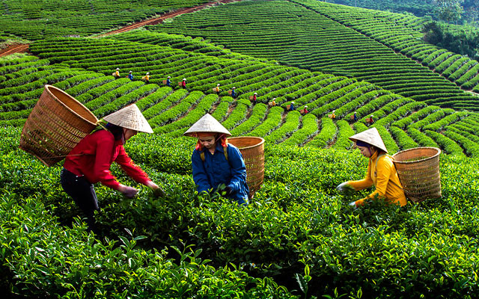
A
Khí hậu gió mùa
B
Khí hậu lục địa
C
Khí hậu lục địa
D
Khí hậu gió mùa

Slide 15
II/ Khí hậu châu Á phổ biến là các kiểu khí hậu gió mùa và các kiểu khí hậu lục địa:
Dựa vào biểu đồ nhiệt độ và lượng mưa của ba địa điểm trong
bài tập 1 trang 9 SGK, hãy cho biết những địa điểm trên thuộc
kiểu khí hậu nào, nêu đặc điểm về nhiệt độ - lượng mưa .
Giải thích?
Y-an-gun
1,2
E Ri-at
3,4
U-lan Ba-to

Slide 16
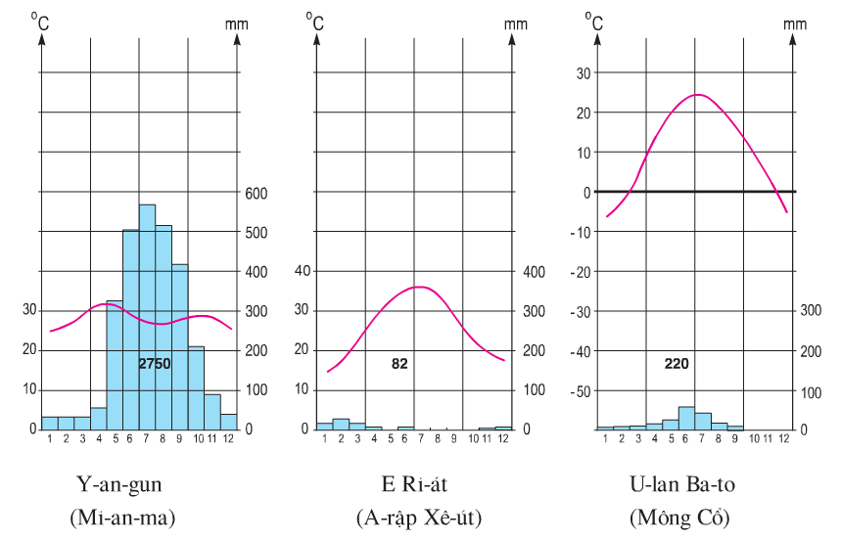
U-lan Ba-to
E Ri-át
Y-an-gun

Slide 17
II/ Khí hậu châu Á phổ biến là các kiểu khí hậu gió mùa và các kiểu khí hậu lục địa:
a/ Kiểu khí hậu gió mùa ẩm

Slide 18
Hãy chỉ các khu vực thuộc các kiểu khí hậu gió mùa? Phân bố phần lớn ở đâu?
Đông Á
Nam Á
Đông Nam Á

Slide 19
Hãy nêu đặc điểm kiểu khí hậu gió mùa và giải thích?

Slide 20
II/ Khí hậu châu Á phổ biến là các kiểu khí hậu gió mùa và các kiểu khí hậu lục địa:
a/ Kiểu khí hậu gió mùa
* Vị trí
- Nhiệt đới gió mùa (Nam Á, Đông Nam Á)
- Cận nhiệt gió mùa (Đông Á)
- Ôn đới gió mùa (Đông Á)

Slide 21
II/ Khí hậu châu Á phổ biến là các kiểu khí hậu gió mùa và các kiểu khí hậu lục địa:
a/ Các kiểu khí hậu gió mùa
Đặc điểm
Mùa đông: gió nội địa thổi ra; không khí khô, lạnh, mưa ít
Mùa hè: gió từ đại dương thổi vào; nóng ẩm, mưa nhiều.

Slide 22
Hãy chỉ các khu vực thuộc các kiểu khí hậu lục địa? Phân bố phần lớn ở đâu?
Nội Địa
Tây Nam Á

Slide 23
II/ Khí hậu châu Á phổ biến là các kiểu khí hậu gió mùa và các kiểu khí hậu lục địa:
b/ Các kiểu khí hậu lục địa
* Vị trí
- Ôn đới lục địa: vùng nội địa
- Cận nhiệt lục địa: Tây Nam Á

Slide 24
Hãy nêu đặc điểm kiểu khí hậu lục địa và giải thích?

Slide 25
II/ Khí hậu châu Á phổ biến là các kiểu khí hậu gió mùa và các kiểu khí hậu lục địa:
b/ Các kiểu khí hậu lục địa
Đặc điểm
Mùa đông: khô, lạnh
Mùa hè: khô, nóng
Lượng mưa ít (200 – 500mm/năm)
Độ ẩm không khí thấp.

Slide 26
II/ Khí hậu châu Á phổ biến là các kiểu khí hậu gió mùa và các kiểu khí hậu lục địa:
Do đâu có sự khác nhau giữa kiểu khí hậu gió mùa và kiểu khí hậu lục địa?
Sự khác nhau giữa kiểu khí hậu gió mùa và kiểu khí hậu lục địa do châu Á có kích thước rộng lớn, địa hình chia cắt phức tạp, núi và cao nguyên đồ sộ ngăn ảnh hưởng của biển vào đất liền

Slide 27

Tuần 2- Tiết 2 BÀI 2: KHÍ HẬU CHÂU Á
CỦNG CỐ BÀI
Cột A | Cột B
1.Khí hậu gió mùa | A. Mùa hạ khô và nóng
 | B. Mùa đông khô, lạnh, ít mưa
 | C. Mùa hạ nóng, ẩm, mưa nhiều
2.Khí hậu lục địa | D. Mùa đông khô, lạnh
 | E. Phân bố ở vùng nội địa và khu vực Tây Nam Á
 | F. Phân bố ở Đông Á, Đông Nam Á, Nam Á
Đáp án: 1-B-C-F; 2- A-D-E

Slide 28
Nguyên nhân chính làm cho khí hậu Châu Á phân hóa
phức tạp là :
Vì Châu Á có nhiều núi và cao nguyên đồ sộ , đồng bằng rộng lớn
A
Vì Châu Á có kích thước rộng lớn , dạng hình khối
B
Vì Châu Á có ba mặt giáp đại dương nên ảnh hưởng của biển vào
sâu trong nội địa
C
Vì Châu Á có hệ thống núi, cao nguyên cao đồ sộ, chạy theo hai
hướng Đ-T và B-N ngăn chặn ảnh hưởng của biển vào sâu
trong nội địa
D

Slide 29

Tuần 2- Tiết 2 BÀI 2: KHÍ HẬU CHÂU Á
DẶN DÒ
Tìm hiểu về đặc điểm sông ngòi châu Á và sông ngòi có giá trị.
- Xem H3.1 đọc và xác định các đới cảnh quan châu Á và giải thích sự phân bố các cảnh quan đó.

